Slide 1
UBICACIÓN DEL TERRENO
ESTACIÓN DEL TREN
25 M
CALLE VÍA DEL FERROCARRIL
127.50 M
131 M
25 M
CALLE JACARANDAS

Slide 2
TERRENO EN FRACCIONAMIENTO RÚSTICO
UBICACIÓN:
AXAPUSCO, ESTADO DE MÉXICO, EN LA EXHACIENDA DE XALA
A 17 MIN. (10.4 KM) DE LA ZONA INDUSTRIAL SAHAGÚN.
A 8 MIN. DE LA CASETA DE LA AUTOPISTA ARCO NORTE MÉXICO- SAHAGÚN Y LA QUERÉTARO PUEBLA.
A 2.9 KM DE LA HACIENDA SAN MIGUEL OMETUSCO.
A 4 MIN. (1.1 KM) DE LA EX-HACIENDA DE XALA.
CARACTERÍSTICAS:
3,220 M2
PROPIEDAD PRIVADA AL CORRIENTE DE PREDIAL .
AL NORTE 25 M SOBRE CALLE VÍA DEL FERROCARRIL
AL SUR 25 M CON LA CALLE JACARANDAS
AL ORIENTE COLINDA CON PREDIO 131 M
AL PONIENTE 127.50 M COLINDA CON PREDIO
EL FRACCIONAMIENTO CUENTA CON SERVICIOS DE AGUA, LUZ Y DRENAJE.
TIENE FRENTE A DOS CALLES.

Slide 3
FOTOGRAFÍA DEL TERRENO
HACIENDA DE XALA
ESTACIÓN DEL FERROCARRIL

Slide 4
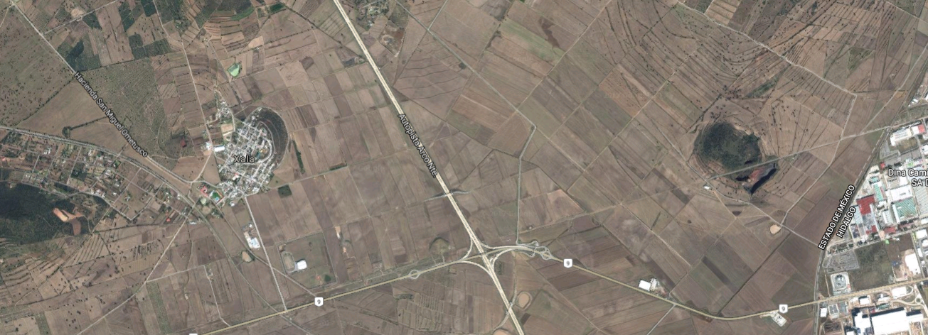
UBICACIÓN DEL FRACCIONAMIENTO
AQUÍ
XALA
CASETAS DEL
ARCO NORTE
EX-HACIENDA DE XALA
ZONA INDUSTRIAL
SAHAGÚN

Slide 5
